Slide 1
中間発表

Slide 2

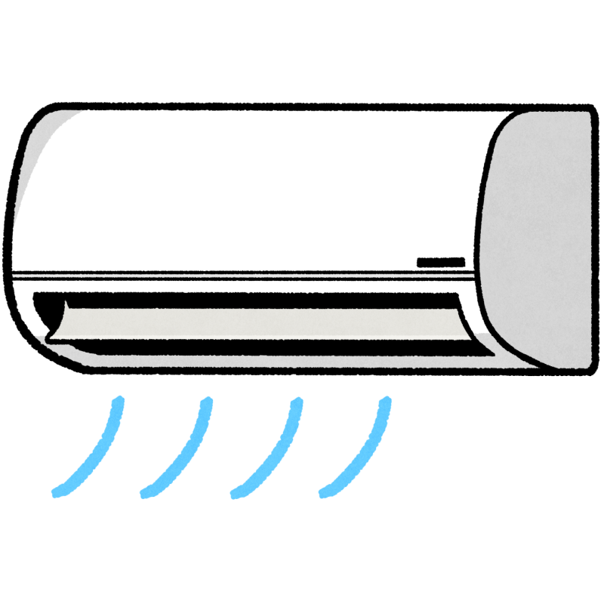

システムの概要
ユーザーと自宅の距離に応じて自動で冷房を稼働
自宅内の温度、湿度に応じて自動で部屋の温度を適温に調節
ユーザーにLINEのメッセージから冷房の稼働状況の情報を取得、自動で稼働する際の温度を設定可能
範囲内に近づいた
エアコンを起動したよ！

Slide 3
要求仕様
ユーザーは初期設定の温度を決めることができること。
ユーザーは自宅に近づいたときにエアコンが起動したことを LINE で確認できること。
ユーザーは自宅に離れたときにエアコンが停止したことを LINE で確認できること。

Slide 4
想定する利用者
冷房を利用する全ての人が対象
特に
帰宅時の熱い部屋を嫌う人
クーラーを 切り忘れて、家を出てしまう人
起動の方法がわからない子供
エアコンの起動を忘れてしまう高齢者

Slide 5
設計

Slide 6

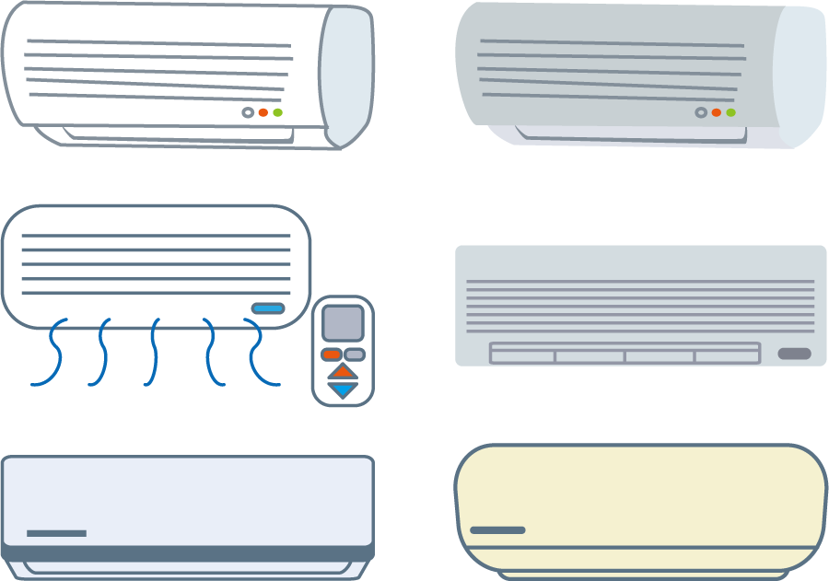
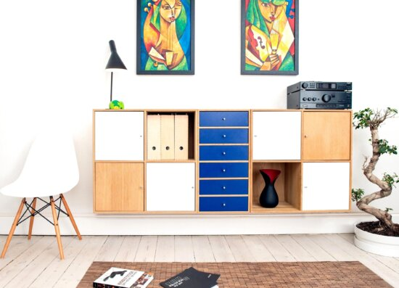
システム処理の流れ
現在位置から
自宅までの距離を
記入
自宅の住所や自分にとっての適温などのユーザー情報を設定
自宅の住所
を取得
Google Sheets
部屋の気温や湿度を
記入
Google Sheetsの情報からエアコンを稼働、調整

Slide 7
必要なモジュール
スプレッドシート管理用プログラム
Remo3からデータを取得するプログラム
センサデータを管理するプログラム
位置情報を取得するプログラム
エアコンを操作をするプログラム
LINEから情報を取得するプログラム

Slide 8
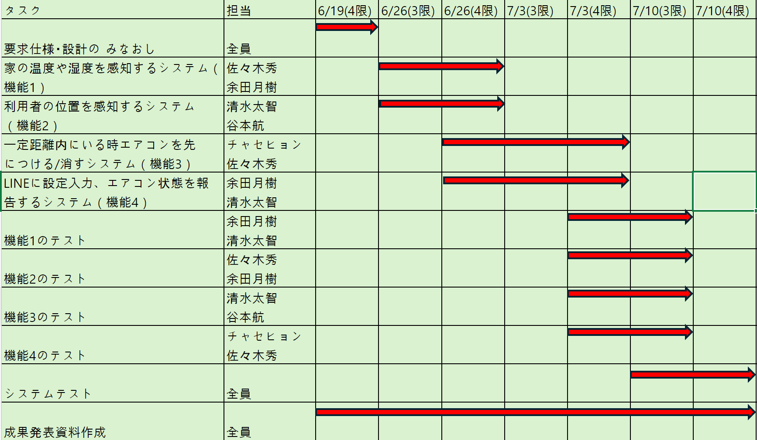
開発スケジュール

